Slide 1


Depressão:
Avaliação
Márcio Carvalho Fontenele
Facilitador
Granja – Ceará
Setembro/2023

Slide 2
Altas taxas de prevalência
322 milhões de pessoas
4,4% da comunidade
10 – 20% na APS
10% de mulheres que tiveram parto
Notes:
A depressão é uma prioridade de saúde pública devido à sua alta prevalência, afetando cerca de 322 milhões de pessoas em todo o mundo. Estudos em comunidades demonstram que 4,4% das pessoas fora de ambientes clínicos e hospitalares sofrem de depressão. Esse número aumenta significativamente, chegando a 10% a 20%, entre as pessoas atendidas na atenção primária. Preocupantemente, a OMS relata que até metade das pessoas com depressão que procuram atendimento primário não são abertas. Isso ocorre em parte porque a depressão muitas vezes se manifesta com sintomas físicos, levando ao subdiagnóstico.
Outro aspecto crítico é a depressão pós-parto, que afeta cerca de 10% das mulheres que deram à luz. Isso tem um grande impacto nas famílias, uma vez que as mães deprimidas podem ter dificuldade em interagir com seus recém-nascidos e fornecer o afeto necessário para o desenvolvimento infantil saudável. A interação adequada com os cuidadores desempenha um papel fundamental no desenvolvimento cerebral das crianças, e a falta disso devido à depressão materna pode ter efeitos duradouros. Além disso, a depressão também afeta as relações familiares e a educação dos filhos. Portanto, a abordagem da depressão é crucial tanto em termos de saúde pública quanto de bem-estar familiar.

Slide 3
Depressão: uma prioridade em saúde pública
Impacto socioeconômico
Alto desemprego
Agravamento das condições de vida
Deficiência e mortalidade
Principal causa de incapacidade
Altas taxas de suicídio
Correlações com outras condições de saúde física
Doenças não transmissíveis
Doenças transmissíveis
Notes:
É inegável que a depressão também cause um impacto significativo no ponto de vista socioeconômico. Ela está associada a elevadas taxas de desemprego, uma vez que as pessoas afetadas muitas vezes perdem a funcionalidade necessária para manter o emprego ou realizar suas atividades diárias. Muitas vezes, os indivíduos não estão cientes de que sofrem de depressão e, como resultado, não conseguem manter seus empregos ou se realocar no mercado de trabalho. Esse ciclo pode agravar ainda mais as condições de vida das pessoas afetadas, criando um impacto negativo em sua estabilidade financeira e bem-estar geral. Portanto, abordar a depressão não apenas melhora a saúde mental, mas também tem implicações significativas para a qualidade de vida e a estabilidade econômica das pessoas.
É um fato alarmante que a depressão seja atualmente a principal causa de incapacidade em todo o mundo. Essa condição de saúde mental afeta significativamente a capacidade das pessoas de trabalhar e suas atividades cotidianas de maneira produtiva. Além disso, a depressão é lamentavelmente associada a altas taxas de suicídio, o que torna ainda mais urgente a necessidade de identificação precoce e tratamento eficaz.
A depressão não é apenas isolada, mas está interligada a várias outras condições de saúde, tanto físicas quanto mentais. Ela está associada a doenças não transmissíveis, como diabetes e hipertensão, bem como a doenças transmissíveis, como tuberculose e HIV. Além disso, a pandemia da COVID-19 agravou ainda mais os casos de depressão e ansiedade, especialmente entre grupos vulneráveis, como os trabalhadores da saúde que estão na linha de frente do combate à pandemia. Eles enfrentam riscos de contaminação, sobrecarga de trabalho e a necessidade de usar Equipamentos de Proteção Individual (EPIs), o que pode agravar ainda mais a saúde mental desses profissionais. Portanto, é crucial cuidar da nossa saúde mental.

Slide 4
Fatores contribuintes
Biológicos
Sociais
Psicológicos
Notes:
Com certeza, a depressão é uma doença multifatorial, o que significa que não possui uma única causa, mas sim uma interação complexa de diversos fatores. Entre os fatores biológicos, a genética desempenha um papel importante. É comum observar que pessoas com histórico familiar de depressão têm maior probabilidade de desenvolver a condição. No entanto, a genética não é determinante, e a presença de determinados genes apenas contribui para o quadro depressivo.
Além disso, os fatores sociais desempenham um papel significativo. Aspectos socioeconômicos, níveis de escolaridade e acesso aos serviços de saúde podem influenciar o risco de desenvolver depressão. Também é essencial considerar a história de vida de uma pessoa, incluindo experiências na infância e adolescência, bem como estressores acumulados ao longo da vida.
Um fator crítico é o estresse precoce e experiências traumáticas, como abuso físico, psicológico ou sexual na infância, que podem aumentar o risco de desenvolver depressão mais tarde na vida. Portanto, entender a complexidade desses fatores é fundamental para o diagnóstico, tratamento e prevenção da depressão.

Slide 5
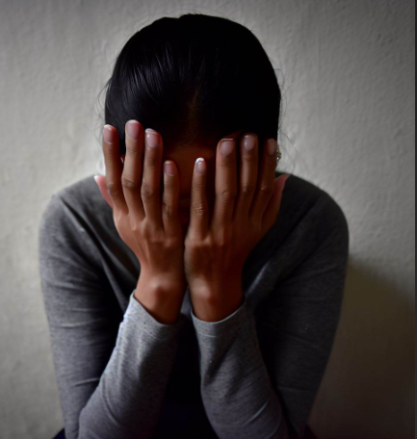

Sintomas cardinais da depressão
Humor deprimido persistente.
Acentuada diminuição de interesse ou prazer nas atividades.
A duração do tempo durante o qual uma pessoa vivencia os sintomas é uma das distinções entre depressão e
humor deprimido em geral.
Notes:
Vamos falar sobre a avaliação dos quadros de depressão. Para diagnosticar a depressão, é essencial que um dos dois principais sintomas esteja presente de forma persistente por pelo menos duas semanas. Esses sintomas são:
Humor deprimido persistente: A pessoa experimenta uma tristeza profunda e persistente. Esse sentimento de tristeza não desaparece e pode estar presente na maior parte do dia.
Diminuição do interesse ou prazer (anedonia): A pessoa perde o interesse ou o prazer nas atividades que normalmente costumava desfrutar. Por exemplo, alguém que antes adorava jogar futebol com os amigos no fim de semana pode não sentir mais vontade ou prazer em fazê-lo.
Esses sintomas podem estar isolados, mas a presença de pelo menos um deles, persistindo por duas semanas consecutivas, já é um sinal de alerta para um possível quadro de depressão. O tempo é um fator importante nesse diagnóstico. Esses sintomas são conhecidos como "sintomas cardinais" da depressão e formam a base para avaliar essa condição.

Slide 6







Manifestações comuns de depressão
Sintomas físicos persistentes
Problemas de sono
Baixa energia e fadiga
Alterações no apetite
Pensamentos negativos
Indecisão
Desesperança
Notes:
A depressão, esta é uma síndrome que, além dos sintomas cardinais mencionados anteriormente, também pode apresentar uma série de outros sintomas. Estes podem incluir:
Sintomas físicos persistentes: Muitas vezes, os sintomas físicos sem causa evidente estão presentes. Isso pode incluir dores de cabeça, problemas digestivos, tensão muscular, entre outros.
Problemas de sono: A pessoa com depressão pode experimentar problemas de sono, como insônia, dificuldade em adormecer, sono fragmentado (acordar várias vezes durante a noite), ou acordar muito cedo e não conseguir voltar a dormir.
Baixa energia e fadiga: A sensação de cansaço constante e a falta de energia são comuns na depressão.
Alterações no apetite: Pode haver uma perda significativa de apetite, resultando em perda de peso, ou um aumento no apetite, levando ao ganho de peso.
Pensamentos negativos: Pensamentos de inutilidade e culpa são frequentes. A pessoa pode acreditar que tudo é sua culpa e que ela não serve para nada.
Indecisão: Dificuldade em tomar decisões simples do dia a dia.
Desesperança: Muitas vezes, a pessoa deprimida acredita que nada vai melhorar, que seus problemas são insolúveis. Isso está intimamente ligado ao comportamento suicida, com pensamentos e ações suicidas.
É importante lembrar que a depressão não precisa necessariamente apresentar todos esses sintomas. O diagnóstico é baseado na presença dos sintomas cardinais e em outros sintomas que podem variar de pessoa para pessoa.

Slide 7
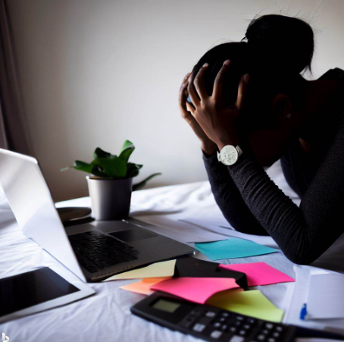
Identificando a Depressão
Depressão significa que há um prejuízo considerável na capacidade funcional diária de uma pessoa.
Notes:
importante para o diagnóstico da depressão é a presença de um prejuízo específico na capacidade funcional diária da pessoa. Isso significa que a depressão afeta características da capacidade da pessoa de realizar suas atividades diárias de maneira eficaz. Isso pode incluir prejuízos no desempenho no trabalho, dificuldades nos relacionamentos interpessoais, incluindo familiares e amigos, e um impacto geral na qualidade de vida da pessoa. O reconhecimento desse prejuízo funcional é fundamental para um diagnóstico preciso da depressão, pois ajuda a diferenciar os sintomas da depressão de outras condições médicas ou emocionais.

Slide 8

Algumas pessoas podem
experimentar um humor
deprimido persistente, mas
podem continuar funcionais na
vida diária, portanto, os seus
sintomas não constituem
depressão.
Notes:
Para que o diagnóstico de depressão seja feito, geralmente é necessário que a pessoa apresente sintomas como tristeza persistente ou anedonia (diminuição do interesse ou prazer) associados a outros sintomas comuns da depressão, como fadiga, alteração de apetite, alterações no sono, entre outros . No entanto, é crucial que esses sintomas causem um prejuízo significativo na capacidade funcional diária da pessoa. Se os sintomas de depressão estiverem presentes, mas não houver um prejuízo funcional substancial, o diagnóstico de depressão pode não ser aplicável, e a condição pode ser considerada como algo diferente, como uma tristeza temporária.
O prejuízo funcional é um dos critérios importantes para distinguir a depressão de outras emoções ou estados de ânimo dos passageiros que todos nós experimentamos em algum momento. Portanto, é fundamental que um profissional de saúde mental avalie cuidadosamente a situação para fazer um diagnóstico preciso e determinar a necessidade de tratamento.

Slide 9
Usando o manual mhgap
Depressão (DEP)
Página 20

Slide 10
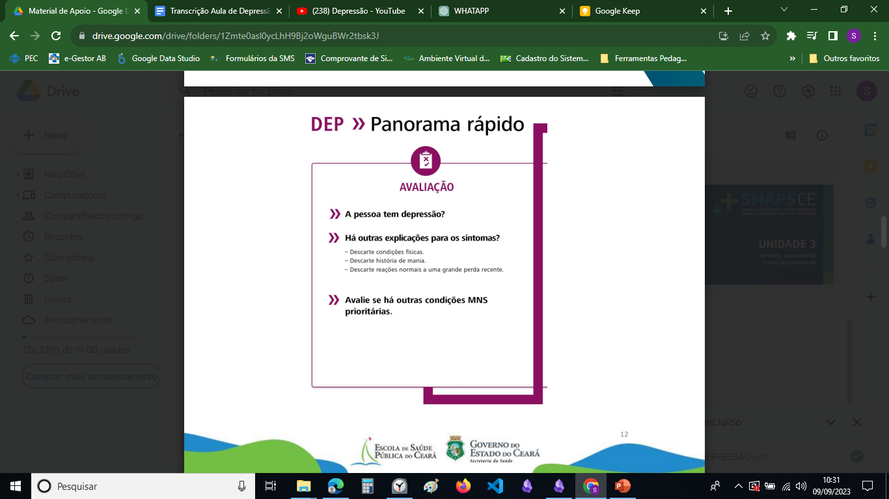
DEP >> Panorama Rápido
>> A pessoa tem Depressão?
>> Há outras explicações para os sintomas?
– Descarte condições físicas.
– Descarte história de mania.
– Descarte reações normais a uma grande perda recente.
>> Avalie se há outras condições MNS prioritárias

Slide 11

1
A Pessoa tem Depressão?
NÃO
A pessoa teve pelo menos um desses sintomas básicos de depressão durante no mínimo duas semanas? (Humor deprimido persistente) ou (Acentuada diminuição de interesse ou prazer nas atividades)
SIM
Improvável DEP
Vá para >>OUT
A pessoa apresentou vários destes outros sintomas durante no mínimo duas semanas?
Perturbação do sono ou dormir em excesso, alteração significativa do apetite ou peso (diminuição ou aumento), crenças de inutilidade ou culpa excessiva, fadiga ou perda de energia, concentração reduzida, indecisão, agitação observável ou inquietação física, maior lentidão que o habitual ao falar ou se movimentar, desesperança, Pensamentos ou atos suicidas
Improvável DEP
Vá para >>OUT
NÃO
SIM
A pessoa tem dificuldade considerável no
funcionamento diário nas áreas pessoal, familiar, social,
educacional e ocupacional ou em outras áreas?
SIM
Improvável DEP
Vá para >>OUT
NÃO
DICA CLÍNICA:
Uma pessoa com depressão pode ter sintomas
psicóticos como delírios ou alucinações. Nesse
caso, é preciso adaptar o tratamento da
depressão. CONSULTE UM ESPECIALISTA.
CONSIDERE DEPRESSÃO

Slide 12
>> Há outras explicações para os sintomas?
2
Descarte condições físicas.
Descarte história de mania.
Descarte reações normais a uma grande perda recente.
Notes:
Essa segunda parte da avaliação está dividida em 3 etapas

Slide 13
Descarte condições físicas.
2
1. Há outras explicações
possíveis para os sintomas?
NÃO
É UMA CONDIÇÃO FÍSICA QUE PODE SE ASSEMELHAR À DEPRESSÃO OU EXACERBÁ-LA?
Há sinais e sintomas sugestivos de anemia, ‘desnutrição’, hipotireoidismo, alterações do humor por uso de substâncias e efeitos colaterais de medicamentos (p. ex., alterações do humor por esteroides)?
SIM
Tratar DEP
Tratar Condição Física
Os sintomas persistem após o tratamento?
Persistência dos sintomas após o tratamento da condição física: investigar história de mania.
NÃO
SIM
Investigar história de mania.
Não é necessário
tratamento
Notes:
é muito importante considerar outras possibilidades de explicação para os sintomas apresentados pelo paciente, além da depressão. Existem várias condições médicas e psicológicas que podem mimetizar ou agravar os sintomas da depressão. Aqui estão algumas delas:
Anemia: A anemia é uma condição em que o corpo não tem glóbulos vermelhos saudáveis ​​​​suficientes para transportar oxigênio para os tecidos. A falta de oxigenação adequada do cérebro devido à anemia pode levar a sintomas de fadiga, falta de energia e até mesmo humor deprimido.
Desnutrição: A desnutrição, especialmente a deficiência de certos nutrientes como vitaminas B e D, pode afetar o funcionamento do cérebro e o humor. É importante avaliar a dieta do paciente.
Hipotireoidismo: Quando a glândula tireoide não produz hormônios em quantidade suficiente (hipotireoidismo), pode levar a sintomas de depressão, fadiga, ganho de peso e letargia.
Outros transtornos médicos: Além desses exemplos, existem muitas outras condições médicas, como diabetes, distúrbios neurológicos, distúrbios do sono e doenças crônicas, que podem afetar o humor e serem confundidas com a depressão.
Portanto, ao avaliar um paciente com sintomas de depressão, é importante uma avaliação abrangente que leve em consideração tanto os fatores médicos quanto os psicológicos. Isso pode envolver exames de sangue, testes de função da tireoide e outras avaliações médicas para descartar outras condições que possam estar contribuindo para os sintomas. Um diagnóstico preciso é fundamental para o tratamento adequado.

Slide 14
2. Descarte História de Mania.
2
2. Há história de Mania?
Houve ocorrência simultânea destes sintomas, com duração mínima de 1 semana e intensidade
suficiente para interferir significativamente com as atividades ocupacionais e sociais ou exigir hospitalização ou isolamento?
– Elevação do humor ou irritabilidade.
– Diminuição da necessidade de sono.
– Aumento da atividade, sensação de aumento da energia, aumento da
loquacidade ou fala rápida.
– Comportamentos impulsivos ou imprudentes, como gastos excessivos,
tomada de decisões importantes sem planejamento e indiscrições sexuais.
– Perda de inibições sociais normais, com comportamentos impróprios.
– Fácil distração.
– Autoestima irrealisticamente inflada
3. Descarte reações normais a uma grande perda recente.
NÃO
SIM
Provável EPISÓDIO
DEPRESSIVO NO
TRANSTORNO
BIPOLAR
Notes:
Isso é muito importante, e a identificação de sintomas de mania é fundamental na avaliação de um possível transtorno bipolar. O transtorno bipolar é caracterizado por oscilações entre episódios de depressão e episódios de mania ou hipomania. É importante entender as diferenças entre esses estados de ânimo:
Mania: Durante um episódio de mania, uma pessoa pode experimentar um humor elevado ou eufórico, aumento de energia, falta de necessidade de sono, pensamentos rápidos e acelerados, aumento de atividade, impulsividade, comportamento de alto risco e uma sensação inflada de autoestima. Os sintomas de mania são mais graves e podem levar a problemas relacionados ao funcionamento social e ocupacional.
Hipomania: A hipomania é semelhante à mania, mas menos intensa. Ela ainda envolve um humor elevado, aumento de energia e atividade, mas geralmente não causa problemas tão graves no funcionamento da pessoa.
É importante perguntar ao paciente sobre episódios anteriores de mania ou hipomania, mesmo que eles não ocorressem no momento. Como você sabe, muitas vezes as pessoas com transtorno bipolar podem não perceber ou não se lembrar de seus episódios de euforia, então obter informações de familiares ou pessoas próximas é aprofundado.
O tratamento para a depressão bipolar é diferente do tratamento para a depressão unipolar (sem episódios de mania). Portanto, identificar corretamente a presença de sintomas de mania é essencial para garantir o tratamento adequado e eficaz.
Além disso, o transtorno bipolar é uma condição crônica que requer gerenciamento de longo prazo, incluindo medicamentos e terapia. Portanto, o diagnóstico preciso é crucial para o planejamento do tratamento seguro e para ajudar o paciente a gerenciar sua condição ao longo do tempo.
Essa é uma abordagem muito importante na avaliação de pacientes com sintomas de depressão. A diferença entre depressão unipolar (também conhecida como depressão maior) e depressão bipolar é fundamental para determinar o tratamento adequado.
Os sintomas de mania são um indicativo importante de depressão bipolar. É importante que os profissionais de saúde estejam atentos a esses sinais, mesmo que o paciente fique predominantemente deprimido no momento da avaliação, porque os episódios de mania podem ocorrer em momentos diferentes.
Os sintomas típicos de mania, como aumento de energia, humor elevado, diminuição da necessidade de sono e aumento da atividade impulsiva, são frequentemente percebidos por familiares ou pessoas próximas antes que o paciente os reconheça. Portanto, a coleta de informações junto aos familiares ou cuidadores é crucial.
Além disso, o tratamento da depressão bipolar é diferente do tratamento da depressão unipolar, já que o uso de antidepressivos pode precipitar episódios de mania em pacientes com depressão bipolar. Portanto, uma avaliação completa dos sintomas e histórico do paciente é essencial para garantir que o tratamento seja adequado e seguro.
A investigação de sintomas de mania e a obtenção de informações de familiares ou cuidadores são passos importantes na diferenciação entre depressão unipolar e bipolar, permitindo um tratamento mais eficaz e seguro para cada caso.

Slide 15
3. Descarte reações normais a uma grande perda recente.
2
Existe algum desses sintomas?
(Ideação suicida), (Crenças de inutilidade), (Sintomas psicóticos), (Lentidão maior que o normal ao falar ou se movimentar)
3. Houve uma grande perda (por exemplo, luto) nos últimos 6 meses?
SIM
NÃO
NÃO
SIM
Provável >> DEP
A pessoa tem história de DEP?
SIM
NÃO
Não institua manejo de depressão. Vá para OUT
Notes:
a diferenciação entre o luto e a depressão pode ser desafiadora, uma vez que ambos compartilham sintomas semelhantes, como tristeza, medo, culpa e isolamento. No entanto, como você mencionou, a intensidade e a duração desses sintomas são cruciais para distingui-los:
Intensidade: No luto, os sintomas costumam ser relacionados à perda específica (por exemplo, a morte de um ente querido) e geralmente têm uma intensidade que corresponde à magnitude da perda. A tristeza é uma reação normal à perda, e sentimentos de pesar e saudade são esperados.
Duração: No luto normal, os sintomas diminuem gradualmente à medida que o tempo passa. Embora o período de luto varie de pessoa para pessoa, a maioria das pessoas começa a se sentir melhor com o tempo, embora a dor da perda possa durar muito tempo.
Por outro lado, na depressão, os sintomas podem ser mais generalizados, persistentes e intensos, independentemente de uma perda específica. Eles tendem a afetar várias áreas da vida da pessoa, incluindo seu funcionamento social, ocupacional e pessoal. Além disso, a depressão pode não estar diretamente relacionada a uma perda recente.
A avaliação cuidadosa da intensidade, duração e contexto dos sintomas, juntamente com a história clínica completa, é fundamental para distinguir entre luto e depressão. Em alguns casos, a depressão pode se desenvolver como uma complicação do luto, especialmente se os sintomas persistirem por um longo período ou forem graves o suficiente para prejudicar significativamente o funcionamento diário. Portanto, a intervenção e o suporte adequados são cruciais para qualquer pessoa que esteja sofrendo, seja devido ao luto ou à depressão.

Slide 16
>> Avalie se há outras condições MNS prioritárias
3
Se houver risco eminente de suicídio, avalie >>SUI
Avalie se há condições MNS concomitantes de acordo com o mapa geral do MI-mhGAP
Notes:
Em outro ponto extremamente importante na avaliação, destaca-se a questão da investigação de ideação suicida e pensamentos suicidas. É de suma importância que toda pessoa que se apresente com depressão seja inquirida quanto à presença ou ocorrência prévia de pensamentos suicidas. Muitos profissionais hesitam em realizar essa investigação, seja por falta de conhecimento sobre como abordar o tema, receio de que perguntar sobre suicídio possa incentivar tais pensamentos, ou mesmo por não saberem como lidar caso a pessoa revele estar pensando em suicídio.
No entanto, é fundamental que essas perguntas sejam feitas. É importante que vocês saibam que questionar não levará a pessoa a pensar em suicídio; pelo contrário, pode ser um passo crucial para oferecer ajuda. Em geral, quando alguém pensa em suicídio, não está necessariamente querendo se matar, mas sim buscando uma forma de aliviar uma angústia intensa. Ao questionar sobre isso, você abre espaço para que a pessoa compartilhe seus problemas, o que muitas vezes pode resultar em melhorias imediatas, pois ela está encontrando alguém com quem dividir suas preocupações.
É importante ressaltar que teremos um módulo dedicado ao tema do suicídio, onde vocês aprenderão detalhadamente como conduzir essas investigações e como agir diante de comportamentos suicidas.
Aqui também é crucial investigar a presença de outras condições concomitantes de saúde. Isso inclui condições prioritárias, como o abuso de álcool ou o uso de outras substâncias. É importante destacar o uso frequente e nocivo do álcool, o abuso e a dependência, que muitas vezes estão associados à depressão, pois essa é a condição mais prevalente nesse contexto. No entanto, não devemos limitar a investigação apenas ao álcool; é importante também considerar o uso de outras substâncias e outras condições de saúde mental que possam coexistir. No processo de avaliação, é fundamental investigar especialmente as questões relacionadas ao uso de substâncias.

Slide 17
Referências
BRANDÃO, Carla Barbosa. Depressão: Avaliação, Manejo e Seguimento. Fortaleza - Ceará: [s. n.], nov. 2021.
WORLD HEALTH ORGANIZATION. MI-mhGAP Manual de Intervenções: para transtornos mentais, neurológicos e por uso de álcool e outras drogas na rede de atenção básica à saúde. Versão 2.0. Geneva: World Health Organization, 2018.
WORLD HEALTH ORGANIZATION; UNHCR. mhGAP humanitarian intervention guide (mhGAP-HIG): clinical management of mental, neurological and substance use conditions in humanitarian emergencies. Geneva: World Health Organization, 2015. Disponível em: https://apps.who.int/iris/handle/10665/162960.

